Slide 1
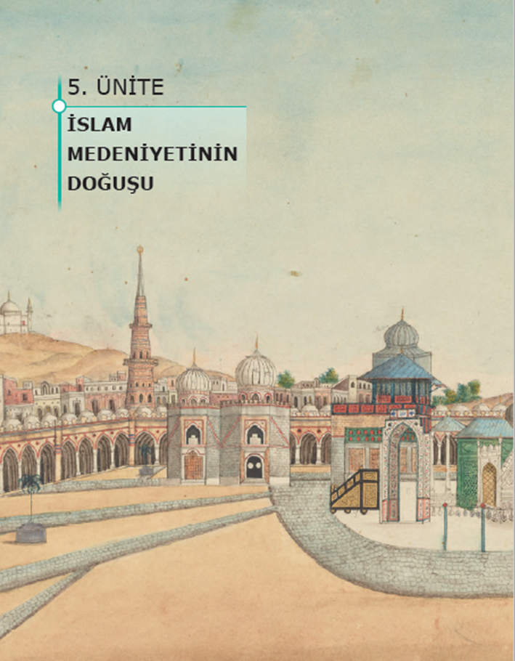
TARİH 9
ARİF ÖZBEYLİ

Slide 2
5.3. EMEVİLER (661-750)
Halifelik saltanat halini almıştır.
-İstanbul kuşatıldı.(669,674-680,716)
-Kerbela olayı.Peygamberimizin torunu,Hz.Ali’nin oğlu Hz.Hüseyin’in halife I.Yezit tarafından şehit edilmesi (10 Muharrem 680) Bu olay İslamdaki ayrılıkları daha da belirginleştirmiştir.
Kuzey Afrika fethedildi.
-İlk para basıldı.
-Arapça resmi dil haline getirildi.
Kilikya’ya kadar fetihler yapıldı.
Berberilerin isyanı bastırıldı.
-İspanya fethedildi. Tarık bin Ziyad tarafından Kadiks Savaşı’nda yenerek Vizigotlardan almıştır. Böylece Avrupa’ya ayak basılmıştır.
- Bizansla Savaşlar. Konya’ya kadar ilerlenmiştir.-Türkistan’ın bazı bölgelerinin Kuteybe bin Müslim tarafından fethi.
-Hindistan’ın bazı bölgelerinin Muhammed bin Kasım tarafından fethi.
-Cürcan ve Taberistan’ın fethi
–Puvatya Savaşı. Franklarla yapılan bu savaşta mağlup olunmuş ve Müslümanların batıdaki sınırlarını belirlemiştir. Bu sınır Pirene dağlarıdır.
Emevilerin Yıkılış Sebepleri
En önemli sebebi ırkçı bir politika izlemeleri.Arapları Müslüman olan diğer milletlerden üstün görmeleri. Devletin tabii sınırlara ulaşması ve fetihlerin durması. Ekonominin buna bağlı olarak bozulması. Şiilerin çalışmaları. Abbasoğullarının çalışmaları.

Slide 3
Emevi Devleti

Slide 5
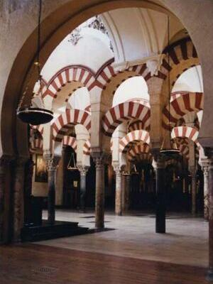
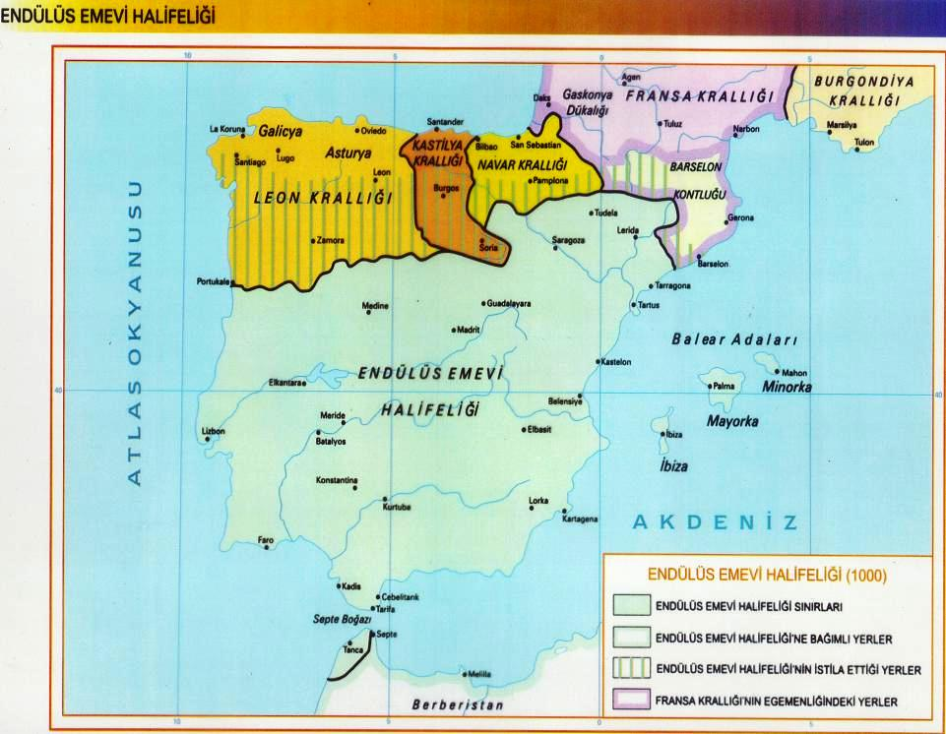
ENDÜLÜS EMEVİ DEVLETİ
(756-1031)
Emeviler,Abbasiler tarafından yıkılınca Emevilere karşı çok kan dökülmüştür. Emevi ailesinden Abdurrahman adındaki kişi kaçarak İspanya’ya geçmiş ve orada Endülüs Emevi Devletini kurmuştur. Merkezleri Kurtuba idi. III.Abdurrahman zamanında halifelik unvanı da kullanıldı. Endülüs Emevilerinin en önemli rolü İslam Medeniyetini batıya taşımalarıdır. Kurtuba ve Toledo şehirleri önemli bilim merkezleriydi.
1031 yılında Endülüs Emevi Devleti yıkılınca pek çok küçük devletçik ortaya çıktı. Bu devletler İspanyollar tarafından yıkıldılar.En son Beni Ahmer Devleti İspanyollar tarafından yıkıldı (1492).O sırada Cem Sultan batılıların elinde olduğu için Osmanlı Devleti yeterli yardımı yapamadı.
Avrupa’da İslamiyet’in Yayılması
KURTUBA CAMİİ

Slide 6
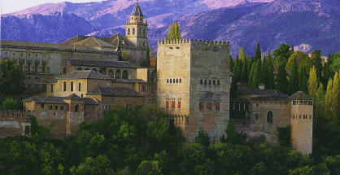
BENİ AHMER (GIRNATA) DEVLETİ
(1232-1492
Endülüs Emevî Devleti yıkıldıktan sonra Endülüs'de 1232'de başkenti Gırnata olan Ben-i Ahmer devleti kuruldu. Bu devlet de Endülüs Emevileri gibi ilim, fen alanında çok ileri gitmiş, devrin en yüksek ilim merkezleri olan şehirler kurmuştur. Bunlardan en önemlisi olan Gırnata şehri El Hamra Sarayı'nda devrinin en büyük kütüphânesini kurmuştur. Bu devlet uzun zaman Hristiyan istilâsına karşı durabilmiş ise de katolik Argonya kralı Ferdinand ile Kastilya kraliçesi İzeballa evlenerek Müslümanlara karşı güç birliği yaptılar. Bunlara karşı koyamayan Endülüs Ben-i Ahmer devletinin son hükümdarı Abdullah-is-Sağîr, Osmanlı hükümdarı II.Bayezid'den yardım istemiş ise de II.Bayezid, Cem Sultan meselesi ve yeterli donanması olmaması sebebiyle bu ülkeye yardım edemedi. Abdullah-is-Sağîr Hristiyan krallarla bir anlaşma yaparak teslim oldu. Yapılan antlaşma ve teslim şartlarına göre Müslümanlara fena muamele edilmeyecek idi. Ancak bu şartlara iki hafta uyuldu. Daha sonra Müslümanlara yapılmadık ezâ ve cefâ kalmadı.
ELHAMRA SARAYI

Slide 8
tariheglencesi
Kanalımıza abone olarak destek olabilirsiniz.

